Slide 1
Проект на Pygame
«Chara»
Подготовила:
Дядькова Юлия

Slide 2
Цель:
Создать игру платформер с помощью языка программирования Python и библиотеки pygame

Slide 3
Задачи
Создать различные карты уровней
Создать игрока и отобразить его карте
Продумать логику поведения игрока в игре
Создать начальное меню
Создать монеты и отобразить их на экране

Slide 4
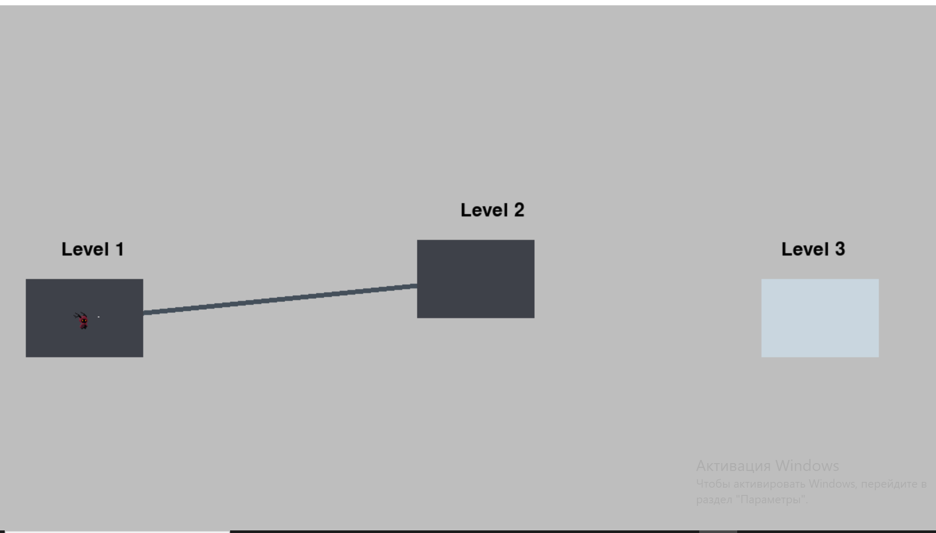
Начальное меню

Slide 5
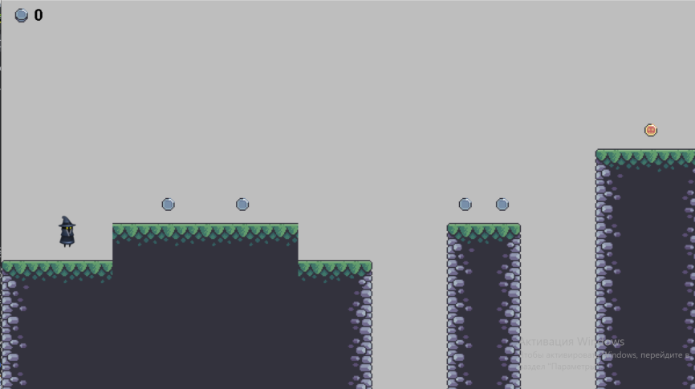
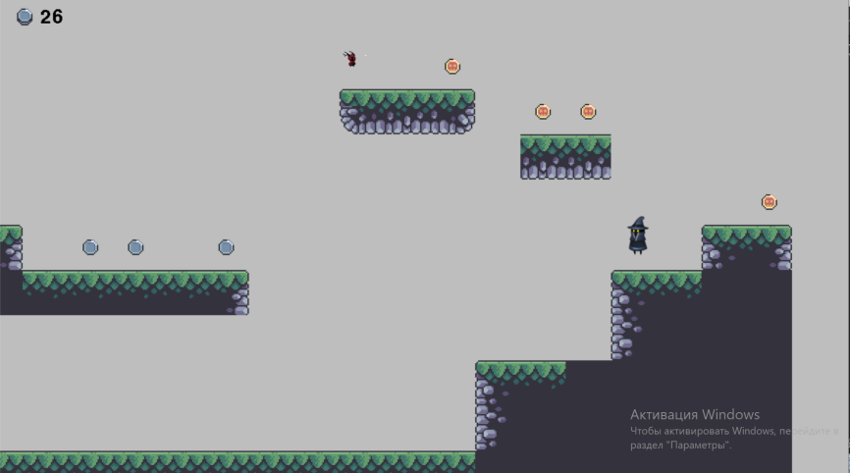
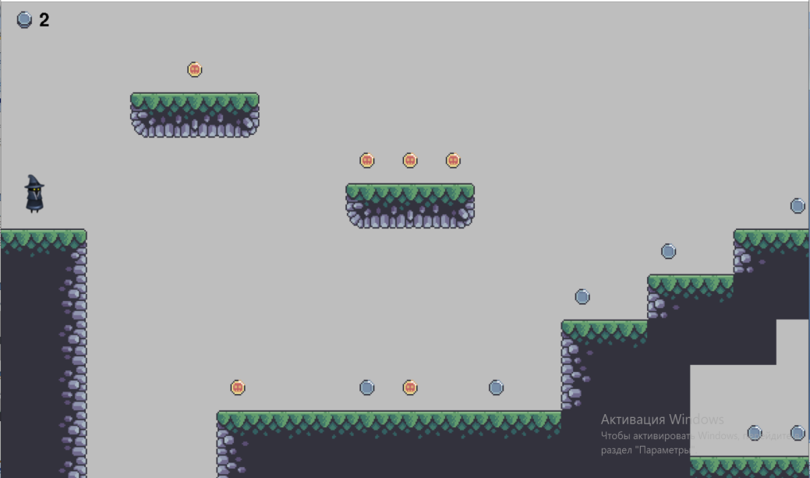
Карты уровней

Slide 6
Итог
Мне удалось создать простую игру – платформер на языке программирования Python

